Slide 1
系统架构概述
Yes, We KAO
更强，更高，更持久

Slide 2
课程目标和内容
了解什么是架构
了解Alibaba网站架构的历史
掌握Alibaba网站架构的现状
掌握网站架构设计的理念

Slide 3
什么是架构？
架构规定了软件的高层划分及各部分间的交互
架构不是软件，但架构决策体现于软件平台和框架之中
架构的优劣决定了业务应用系统的实施能力和发展空间
技术搭台，业务唱戏 ➔ 架构搭台，应用唱戏
架构永远在随着业务的发展而变迁– 拥抱变化！
节约成本
硬件成本
人力成本
质量成本
架构升级
架构变迁
业务发展
更多用户
更多数据
更多功能
提高收益

Slide 4





B2B架构演化过程
SOA
OPEN API
云计算
… …
WebX
Spring
Velocity
Ejb
WebMacro
pojo
jdbc
Perl
1999
史前
2002
中世纪
2001
石器时代
2005
工业革命
未来
星际时代？

Slide 5
1999-史前时代
Perl，CGI……
Mysql
Apache
服务器在美国，56KModem，远程开发、测试、部署

Slide 6
史前-石器时代原因
Java服务器使用线程性能比cgi技术使用进程好
Java相比Perl，可维护性好，开发效率高
Java开始在国内流行

Slide 7
2001底-石器时代-www系统
开始使用Java
模板技术采用WebMacro
中间层采用Servlet技术，使用POJO封装业务逻辑和数据访问
使用BizObj对象封装基本业务逻辑和数据访问方法
其它业务对象继承BizObj方法，实现自己的业务逻辑和数据访问方法
使用JDBC访问数据库
Servlet容器使用resin，Web服务器使用Apache

Slide 8
2001底-石器时代(续)
基于pojo的Biz层
基于WebMacro的模板技术
CompanyObj
表现层
业务逻辑方法
数据访问方法
基于POJO的biz层
业务层
BizObj
业务逻辑方法
数据访问方法
Oracle数据库
LDAP
OfferObj
数据存储
业务逻辑方法
MemberObj
业务逻辑方法
数据访问方法
数据访问方法

Slide 9
石器时代-中世纪原因
表现层仅仅使用模板技术，缺乏MVC框架，导致大量的servlet配置
业务逻辑层和数据访问层耦合，可维护性和可扩展性差
受到EJB风潮的影响

Slide 10
2002底-中世纪
表现层采用WebX
模板技术Velocity
在Turbine基础上开发了自己的服务框架和一系列公共服务
通过一个delegate对象访问业务逻辑层
业务逻辑层使用EJB（SLSB，CMP，DAO等）
通过一个façade对象供表现层delegate访问
Façade对象访问多个SLSB实现的controller对象实现业务逻辑
使用CMP实现单条记录的增加和删除
考虑性能，在CMP之外封装DAO对象通过JDBC访问数据库
EJB服务器使用Weblogic
Web服务器使用Apache

Slide 11
2002底-中世纪（续）
基于Webx以及Service框架的Web层框架
表现层
delegate
使用SLSB实现的业务逻辑对象Controlers
Façade
商业逻辑层
CMP进行单条记录的增加删除，DAO对象查找
数据访问层
搜索引擎
Oracle数据库
LDAP
数据存储

Slide 12
中世纪-工业革命原因
Turbine的发展缓慢
EJB配置复杂,可维护性差
重量级框架，业务侵入高
高度容器依赖，可测试性差
CMP性能差，导致DAO和CMP并存

Slide 13
2005-工业革命
表现层使用WebX和Service 框架
Velocity模板技术
自有服务框架及多种公共服务：Form Service，Template Service，Mail Service，Rundata Service，Upload Service等
通过command模式和biz层交互
无状态Web应用，基于cookie实现session，获取线性扩展性
业务逻辑层使用Alibaba Service框架，并且引入spring 框架
Spring容器和Alibaba Service框架无缝集成
AO，BO
使用分布式cache缓存对象
数据访问层
透明的事务处理
引入Hibernate和iBatis，以iBatis为主

Slide 14
2005-工业革命（续）
基于Webx以及Service框架的Web层框架
分布式
Session
表现层
基于Spring以及Service框架的biz层框架
分布式
Cache
商业逻辑层
基于Spring以及DAO设计模式的数据访问框架
数据访问层
搜索引擎
Oracle数据库
LDAP
数据存储

Slide 15
演化还在继续…
数据库成为瓶颈 -> 分布式数据库
应用耦合严重 -> SOA
Pampas平台

Slide 16
网站的现在
中文站会员数超过2000万
中文站Offer已经超过1.5亿
中文站每天的用户PV已经超过1.6亿
中文站每天新发Offer超过100万
中文站每天重发Offer超过1500万
国际站略少，但是增长迅猛

Slide 17
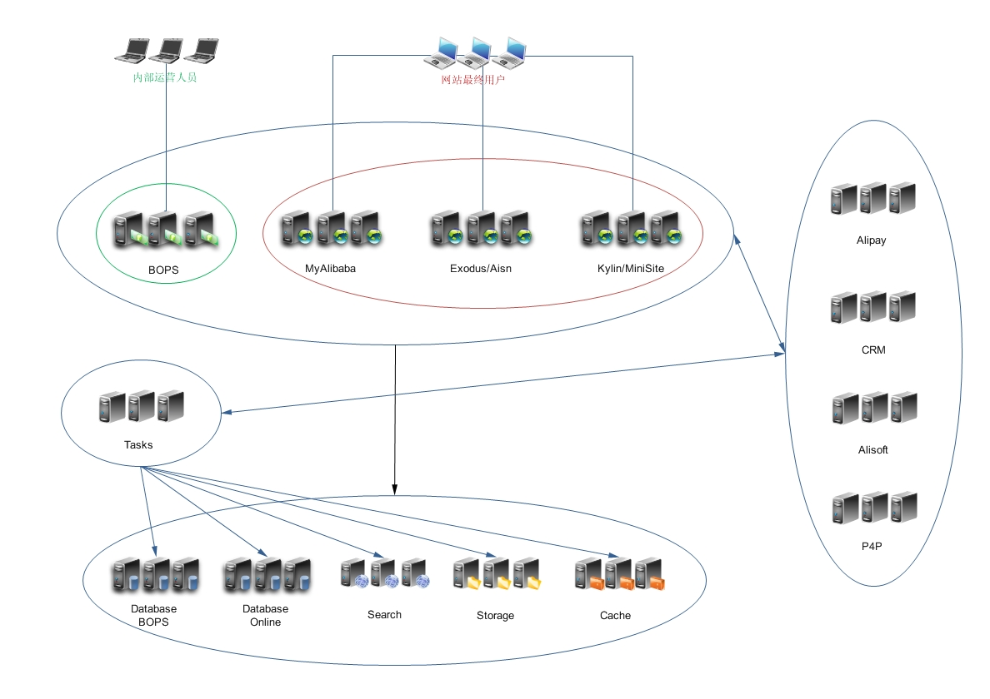
中文站/国际站应用部署图

Slide 18
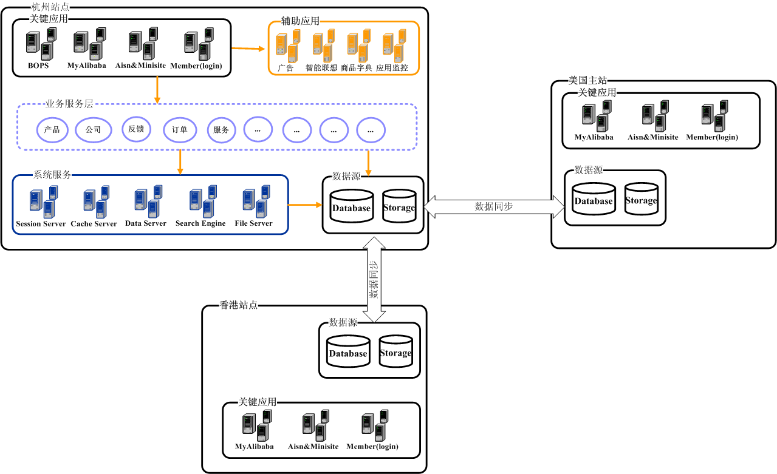
网站镜像部署图(国际站)
中供用户
网站运营
海外卖家

Slide 19
用户请求处理
Apache
Jboss
Database
Load Balance
(F5, Alteon)
Apache
Jboss
Search Engine
Cache
Apache
Jboss
Storage
Apache
Static Resource

Slide 20
互联网的挑战
流量随着用户量而增加
业务的变更频繁
用户行为的收集
产品角色的细分及调整
7 X 24的高可用性

Slide 21
流量激增
处理用户请求
应对的挑战
Request
Process
Response
Request
Process
Response
Request
Process
Response
并发(垂直)
用户数量的增加
使用资源的增加
响应(水平)
处理性能的维持

Slide 22
业务变更
专业化细分之前
专业化细分之后
offer
list
detail
member
company
personal
transaction
no support
offer
Clothing
Retail
member
Trust Pass
Special Market
transaction
alipay
paypal
Loan

Slide 23
数据挖掘
行为数据的采集
追踪埋点
异步收集
采集数据的分析
数据仓库
分析引擎
运营团队决策
风险行为的控制
CTU系统
安全团队
offer repost
bid
new offer

Slide 24
角色专业化细分
网站产品的生命周期
团队再细分
产品需求整理
架构团队设计
开发团队实施
质量团队质检
用户需求分析
运营团队运作
用户需求分析
商业策划
产品需求分析
产品设计
网站运营
架构团队
架构师
开发团队
市场策划
质量团队
运营团队
程序员
项目经理
用户体验
测试
流程控制
产品运营
客户服务

Slide 25
高可用性
避免宕机
集群化
服务化
备份切换
维护时间有限
新产品发布
在线发布
叠加式发布
用户透明过渡
业务1
业务2
业务3

Slide 26
架构设计理念
架构是平衡的艺术
不要把简单问题复杂化，也不要把复杂问题简单化
系统架构需要考虑哪些业务要求和质量指标？
怎样取得平衡？
分解复杂度 – 自上而下，分离关注点（总体→系统→局部）
分配复杂度 – 用合适的技术、合适的组织来解决问题
－质量指标－
可用性
安全性
性能
稳定性
可维护性
更少硬件
更少人力
更少故障
更多用户
更多数据
更多功能

Slide 27
架构的考虑要点
分解
合并
持续发展
稳定性
业务
应用
数据
联动的业务
高藕合的数据
插件式扩展能力
弱藕合,易于剥离
局部可优化调整
高可用性
负载均衡
线性扩展
可测试
可被监控

Slide 28
架构考虑的方向
业务划分
系统细分
应用优化

Slide 29
业务划分(总体架构)
总体架构
分解：按不同的业务领域、用户群来分解业务复杂性
分配：将业务需求分配到各个公司、部门、系统、服务
系统/服务可独立部署和维护，它们之间多采用分布式交互
销售后台
会员管理
搜索引擎
阿里旺旺
支付宝
运营后台
Offer审批
合作部门
网站前台
用户前台
社区、论坛
用户后台
类目运营
会员审批
旺铺、广告
跟单管理
财务管理
数据采集分析
用户登录

Slide 30
业务划分(总体架构)
会员体系
运营体系
业务体系

Slide 31
系统架构
系统架构
分解：按不同的技术层次来分解技术复杂性
分配：将技术需求分配到各个中间件、容器、框架、工具组件
容器/框架通过特定的技术模式来透明或半透明地解决技术问题
表现层
Velocity
日志
Build
业务逻辑层
IOC (Spring)
工具
数据访问层
iBatis
CMP
SOA (Pampus)
Spring MVC
WebX
EJB
JMS
安全
容错
管理监控

Slide 32
系统细分
网站应用系统
BOPS系统
资源系统

Slide 33
应用优化
局部调优（数据存取）
分解：按数据的位置、读写、计算特性等分解数据存取复杂性
分配：将数据分配到各个数据库、索引库、存储系统、Cache
不同的存储技术适合于不同的数据存取需求
存储系统
SAN
数据库缓存
对象缓存
搜索引擎
全文索引
Cache
数据库
索引
水平分割
目录索引
NAS
DAC
垂直分割
内容静态化
客户端缓存
数据复制

Slide 34
应用优化
读
写

Slide 35
展望未来
总体架构
考虑面向服务体系
系统架构
更加专业化、服务化的信息收集系统
更加全面化、自动化的配置管理
更加有效率的镜像同步、切换
局部应用优化
分布式文件系统
优化数据同步系统
读写分离

Slide 36
总结
架构随着业务发展不断演进
架构发展要有方向有节奏

Slide 37
Q & A

